Slide 1
패키지 설치 명령어

Slide 2
프로그램 설치를 위한 RPM(1)
RPM(Redhat Package Manager)
  Windows의“setup.exe”와 비슷하게 프로그램을 설치한 후에 바로 실행할 수 있는 설치 파일
  확장명은 *.rpm이며, 이를 ‘패키지(Package)’라고 부름.
파일의 의미
[root@localhost linktest]# rpm -qa | grep net-tools
net-tools-2.0-0.22.20131004git.el7.x86_64
  패키지이름-버전-릴리즈번호.버전.아키텍처.rpm
    •패키지이름 : net-tools → 패키지(프로그램)의 이름
    •버전 : 2.0 → 대개 3자리수로 구성. 주버전, 부버전, 패치버전
    •릴리즈번호 : 0.22.20131004git → 문제점을 개선할 때마다 붙여지는 번호
    •버전 : el7 → 배포버전
    •아키텍처 : x86_64 → x86계열의 64bit CPU를 의미
    i386~686 : 32bit CPU
    src : 소스
    noarch : 모든 CPU

Slide 3
프로그램 설치를 위한 RPM(2)
자주 쓰이는 RPM 사용법
  설치 : rpm -Uvh <패키지 파일(*.rpm)>
    U → (대문자) 패키지가 설치/업그레이드
    v → 설치과정의 확인
    h → 설치진행과정을 "#"마크로 화면에 출력
    패키지 파일이 현재 디렉토리에 존재해야함
  삭제 : rpm -e <패키지 이름>
  이미 설치된 패키지 질의
    rpm -qa <패키지 이름> → 패키지가 설치되었는지 확인
    rpm –pf → 파일의 절대경로
    rpm -qi → 설치된 패키지의 상세 정보
    rpm –qip <패키지> → 패키지의 상세 정보
  아직 설치되지 않은 rpm 파일에 대한 질의
    rpm -qlp <패키지 파일(*.rpm)>
    → 패키지 파일에 어떤 파일들이 포함되었는지 확인
    rpm -qip <패키지 파일(*.rpm)> → 설치할 패키지의 상세정보

Slide 4
편리한 패키지 설치, YUM
RPM 단점 : 의존성 문제
- A패키지가 설치되기 위해서 B패키지가 필요할 경우, RPM으로는 해결이 까다로움.
- 이를 해결하기 위해 YUM이 등장함
YUM(Yellowdog Updater Modified) 개념 = DNF(Dandified 울)
- “rpm”명령의 패키지 의존성 문제를 완전하게 해결됨.
- 인터넷을 통하여 필요한 파일을 저장소(Repository)에서 자동으로 모두 다운로드해서
설치하는 방식 (저장소의 URL은 /etc/yum.repos.d/ 디렉터리)
YUM 기본적인 사용법
- 기본 설치 : yum install <패키지 이름>
주로 “yum -y install <패키지 이름>”으로 사용
“-y”는 사용자의 확인을 모두 “yes”로 간주하고 설치를 진행한다는 옵션
- RPM 파일 설치 : yum localinstall rpm파일이름.rpm (인터넷으로 의존성 해결해줌)
dnf install rpm파일이름.rpm
- 업데이트 가능한 목록 보기 : yum check-update
- 업데이트 : yum update <패키지 이름>
- 삭제 : yum remove <패키지 이름>
- 정보 확인 : yum info <패키지 이름>

Slide 5
편리한 패키지 설치, DNF
DNF 고급 사용법
- 패키지 그룹 설치
: dnf groupinstall “패키지 그룹 이름“ ex) C 개발환경, Java 개발환경 등
: dnf grouplist (hidden) – 패키지 그룹 리스트 확인
- 패키지 리스트 확인
: dnf list
- 특정 파일 속한 패키지 이름 확인
: dnf provides 파일 이름
- GPG 키 검사 생략
: dnf install –nogpgcheck rpm파일이름.rpm
: CentOS 8에서 인증되지 않은 패키지를 강제로 설치할 때 사용
- 기존 저장소 목록 지우기
: dnf clean all

Slide 6

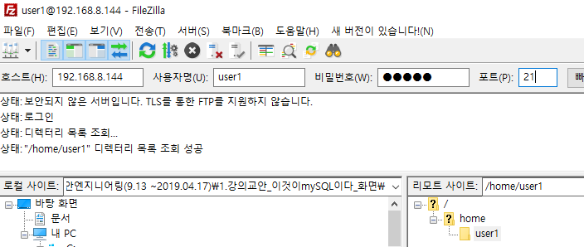
(실습)FTP 서버 RPM으로 설치
rpm –qa | grep telnet
www.rpmfind.net 에서 패키지 검색 후 다운로드
wget http://rpmfind.net/linux/centos/7.6.1810/os/x86_64/Packages/vsftpd-3.0.2-25.el7.x86_64.rpm
systemctl start vsftpd ; ps –ef | grep vsftpd

Slide 7
(실습)vsftp yum으로 설치 및 삭제
rpm –qa | grep vsftp
yum search vsftp
yum –y install vsftp
yum info vsftpd
yum check-update vsftpd
yum remove vsftpd

Slide 8
(실습) rpm 의존성 Test
wget http://rpmfind.net/linux/centos/7.6.1810/os/x86_64/Packages/mysql-connector-odbc-5.2.5-8.el7.x86_64.rpm
rpm –Uvh mysql-connector-odbc-5.2.5-8.el7.x86_64.rpm → 의존성 발생
yum –y install mysql-connector-odbc-5.2.5-8.el7.x86_64.rpm
의존성 목록 확인 , y 입력

Slide 9
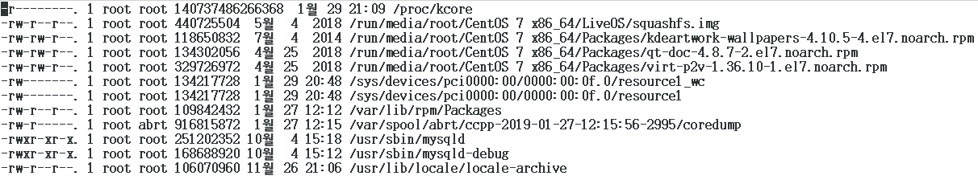
[복습] 필요시 인터넷 검색
* find 명령어 사용하기 ( root 홈디렉토리에서 아래 명령어 실행)
1) / 디렉토리에서 파일크기가 100M 이상인 파일 찾기
2) 1번 문제에서 찾은 파일에 대해서 자세히 보기 exec 옵션 사용
3) 2번 명령 실행시 발생하는 에러를 보이지 않게(표준 에러 처리)
4) 3번 결과 값을 파일로 저장하기 : 파일명 → find_result_오늘날짜
파일 내용 확인

Slide 10
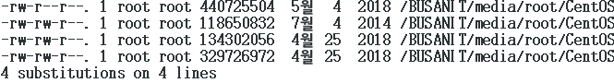
[복습] 필요시 인터넷 검색
* find 명령어 사용하기
5) run 단어가 들어간 모든 행을 BUSANIT 로 변경 후 변경 행 출력( 아래 표 참조)
6) 변경하기를 원하는 문자열 수정하기 (ex. archive -> archiving)
/usr/lib/locale/locale-archive → /usr/lib/locale/locale-archiving
명령 | 내용
:s/AAA/BBB | 현재 행에서 AAA를 BBB로 교체 (전체 :s/AAA/BBB/g)
:g/AAA/s//BBB | 각 행에서 처음 등장하는 AAA를 BBB로 교체
:g/AAA/s//BBB/g | AAA가 등장하는 곳 전부를 BBB로 교체
:g/AAA/s//BBB/gp | 전부를 BBB로 교체하고 변경된 행을 출력

Slide 11
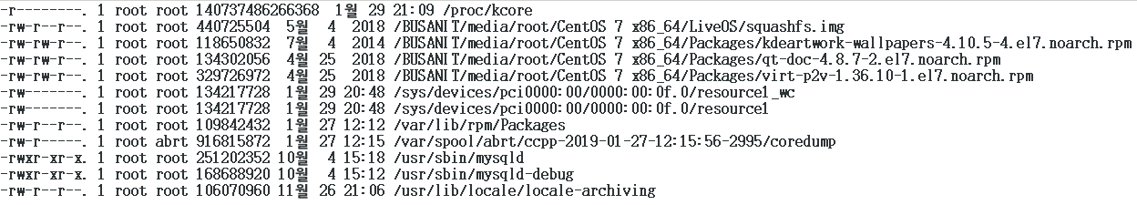
[정답]
1) find / -size +100M
2) find / -size +100M -exec ls -l {} \;
3) find / -size +100M -exec ls -l {} \; 2> /dev/null
4) find / -size +100M -exec ls -l {} \; 2> /dev/null > /root/find_result_오늘날짜
5) vi find_result_오늘날짜
:g/run/s//BUSANIT/gp
6) 제일 끝행 이동 : G , 현재 행의 마지막으로 이동 : $

